Slide 1
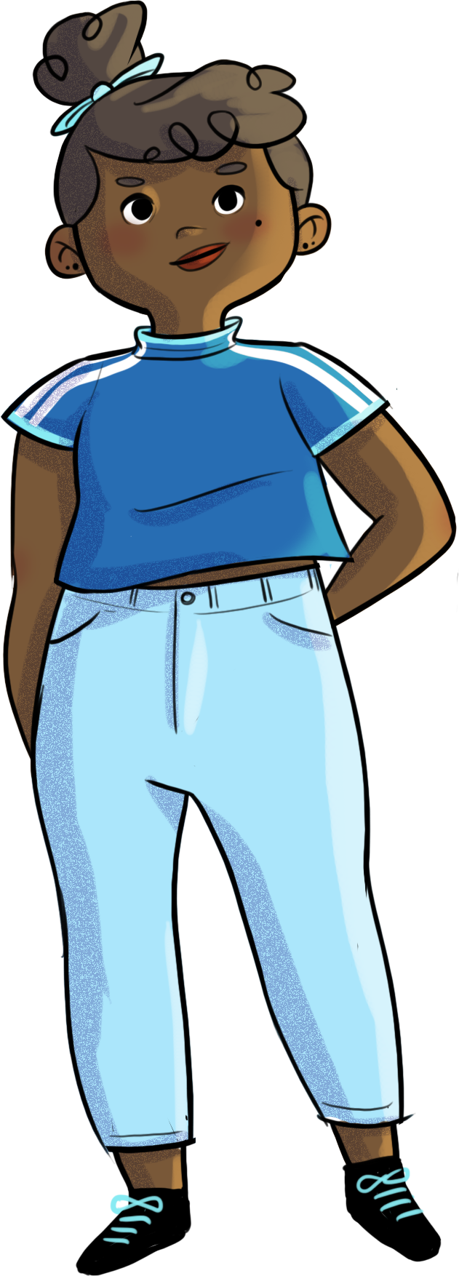

Slide 2
Ne remets pas ta valeur entre les mains des autres!

Slide 3
À la fin de l’atelier, tu seras en mesure de…
connaître certaines de tes valeurs
et caractéristiques propres
comprendre l’impact de la comparaison sociale sur ta confiance en toi
utiliser de nouvelles stratégies pour mieux te connaître.

Slide 4
Trois souhaits!
Tu as le pouvoir de réaliser trois de tes souhaits les plus chers.
Quels souhaits fais-tu?
Inscris tes trois souhaits sur la fiche qui t’a été remise.

Slide 5
Trois souhaits !
Liste des valeurs
Associe des valeurs aux souhaits inscrits au tableau.
Le travail
L’éducation
Le courage
L’honnêteté
L’honneur
Inspirée de Alloprof : http://www.alloprof.qc.ca/BV/pages/f1603.aspx
La beauté
La discipline
L’amitié
La santé
La patience
La justice
Le partage
L’entraide
L’effort
La famille
La liberté
L’amour
L'environnement
Le pouvoir
La fidélité
L’écoute
La réussite
Le respect
Le plaisir
La sécurité

Slide 6
Trois souhaits!
Qu’est-ce qu’une valeur?
Les valeurs sont «les désirs les plus chers à notre cœur, ce que nous souhaitons défendre et la façon dont nous voulons échanger avec le monde qui nous entoure; elles représentent les principes directeurs qui nous guident et nous motivent tout au long de notre vie».

Slide 7
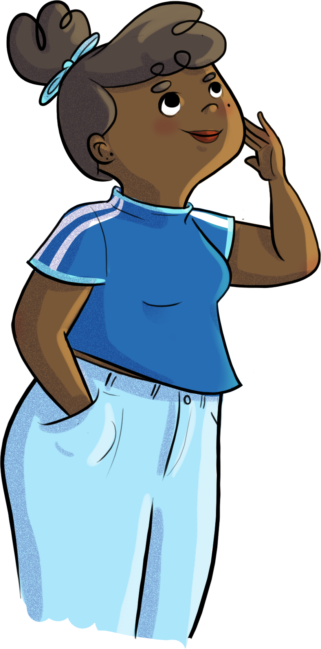
Trois souhaits!
Pourquoi est-il important de reconnaître tes valeurs?
Est-ce que tes valeurs devraient être les mêmes que celles des autres?
Choisis un souhait et inscris la valeur qui y est associée sur ta fiche.

Slide 8
Sacha et la comparaison sociale
Ne remets pas ta valeur entre les mains des autres! – Partie 1
https://youtu.be/XnnUgDnvZWk

Slide 9
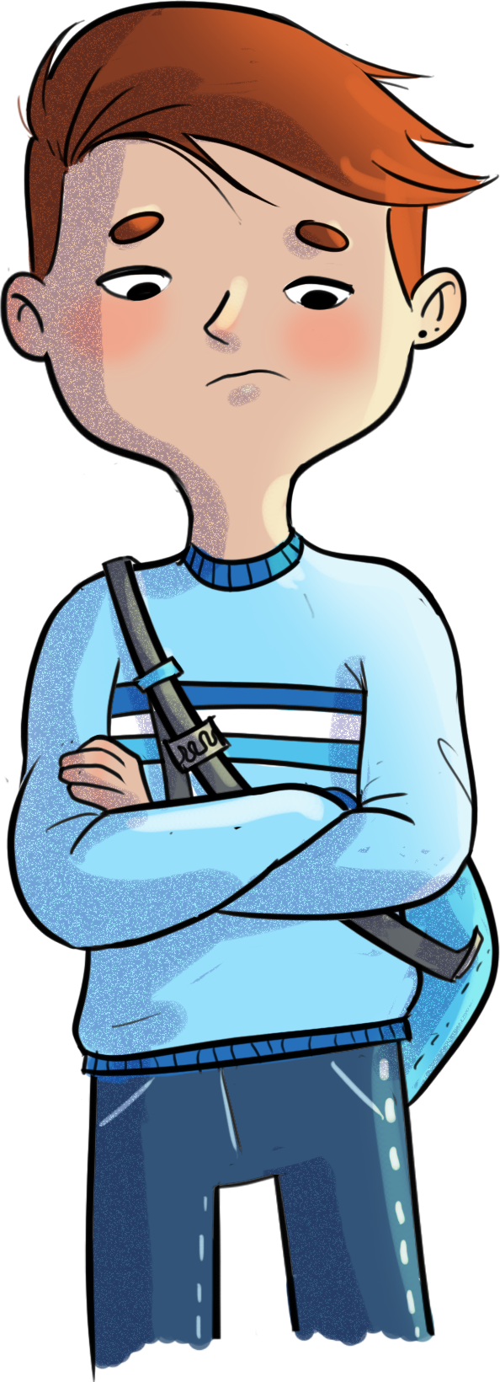
Pareil, pas pareil!
En quoi la situation vécue par Sacha dans la capsule vidéo peut avoir des effets néfastes sur sa confiance en lui?

Slide 10
Pareil, pas pareil!
Imagine que le ballon représente la confiance en soi.
S’il est gonflé, qu’est-ce
que ça veut dire?
S’il est dégonflé, qu’est-ce que ça veut dire?
La confiance en soi varie selon le contexte et les personnes avec qui tu es.
Icon fait par Freepik sur www.flaticon.com

Slide 11
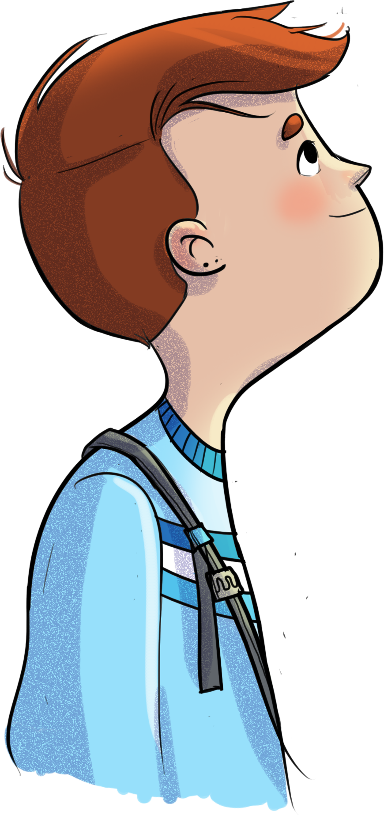
Pareil, pas pareil!
Quelle devrait être la grosseur « normale » du ballon?
La grosseur « normale » du ballon dépend de la façon dont tu perçois ta confiance en toi. Elle peut donc être très variable d’une personne à l’autre.
Icon fait par Freepik sur www.flaticon.com

Slide 12
Pareil, pas pareil!
Gonfle ton ballon (en mimant avec tes mains) afin qu’il représente ton niveau de confiance en toi.
As-tu tenté de regarder les ballons autour de toi avant de gonfler le tien?
Écoute les mises en situation et ajuste ton ballon en fonction du sentiment ressenti et de ta confiance en toi vis-à-vis de la situation.

Slide 13
Pareil, pas pareil!
Mise en situation 1
GARDE LES YEUX OUVERTS Tu as passé une fin de semaine très tranquille à te reposer à la maison. En ouvrant Instagram le dimanche, tu vois que tes camarades sont allés se promener en ville samedi soir et publient des photos sur lesquelles ils semblent vraiment s’amuser. Tu n’avais pas été invité(e). Comment te sens-tu? Comment est ta confiance en soi? Ajuste ton ballon.

Slide 14
Pareil, pas pareil!
Mise en situation 2
FERME LES YEUX ET CENTRE-TOI SUR CE QUE TU RESSENS Ton professeur t’annonce que vous devez faire un travail en équipe de 4 élèves. Tes 4 ami(e)s se placent ensemble et tu te retrouves seul(e). Le temps de chercher d’autres partenaires, les autres élèves se sont déjà tous placés ensemble. Comment te sens-tu? Comment est ta confiance en toi? Ajuste ton ballon.

Slide 15
Pareil, pas pareil!
Mise en situation 3
FERME LES YEUX ET CENTRE-TOI SUR CE QUE TU RESSENS Tes amis discutent de leurs expériences amoureuses et intimes. Tu en connais peu sur le sujet et tu vis même de la gêne par rapport à cela. Ceux-ci te posent des questions à savoir ce que tu as déjà expérimenté, ils te regardent tous et attendent ta réponse… Comment te sens-tu? Comment est ta confiance en soi? Ajuste ton ballon

Slide 16
Pareil, pas pareil !
Mise en situation 4
GARDE LES YEUX OUVERTS Aujourd’hui en classe, vous recevez vos notes d’examen en mathématiques. Tu as beaucoup étudié pour cet examen et tu as une note de 73 %. La moyenne de la classe est de 85 %. Comment te sens-tu? Comment est ta confiance en soi? Ajuste ton ballon.

Slide 17
Pareil, pas pareil!
Est-ce que le fait de se voir les uns les autres a influencé ta manière de gonfler ton ballon? Pourquoi?
Comment te sens-tu lorsque tu remarques que ton ballon n’est pas gonflé comme celui des autres?
Dans quelle mesure le regard des autres est important pour toi? (beaucoup, un peu…)
À quoi ça sert de se comparer aux autres? Pourquoi se comparer?

Slide 18
Entre moi et moi-même!
Tes quatre (4) qualités
Tes deux (2) imperfections
Ce qui te rend unique ou différent
Quelque chose que tu fais de bien ou qui t’apporte satisfaction
Quelque chose que tu aimerais être capable de faire
Inscris tes réponses sur la seconde fiche qui t’a été remise.

Slide 19
Entre moi et moi-même!
À quoi ça sert de mieux se connaître? As-tu des exemples de situations où cela a été bénéfique pour toi?
En quoi le fait de mieux se connaître influence la confiance en soi?
Comment fais-tu pour mieux te connaître?

Slide 20
Entre moi et moi-même!
Pour mieux te connaître, essaie de nouvelles expériences, lance-toi!
Donne-toi le droit à l’erreur, sans te juger… Accepte que ça ne soit pas parfait.
Tente aussi de voir à l’intérieur de toi pour découvrir tes sensations, tes émotions, tes pensées, ce qui te fait plaisir ou non, ce que tu trouves agréable ou difficile.

Slide 21
Sacha et la comparaison sociale
Ne remets pas ta valeur entre les mains des autres! – Partie 1
https://youtu.be/ygWXbPgC0XE

Slide 22
Défi HORS-PISTE
1
2
J’observe ma tendance à me comparer aux autres :
Est-ce que je le fais souvent? Rarement?
J’identifie une situation où j’ai utilisé la comparaison avec les autres
3
Je me questionne…
Pourquoi ai-je senti le besoin de me comparer?
Est-ce que cela a eu un effet plutôt positif ou négatif sur la confiance que j’ai en moi?
Qu’est-ce que cela a créé en moi?

Slide 23
Pour plus de contenu…
Rends-toi sur
Suis-nous sur Instagram
@horspiste_explo

